Slide 1
Mondeling Nederlands
Cursus 3 – Module 2
Dag 1

Slide 2
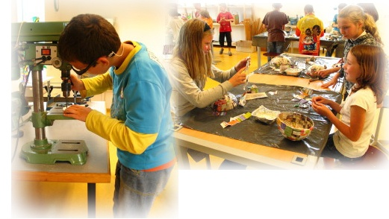
Weet je nog?
Zagen
Kleien
Lijmen
De handenarbeid

Slide 3
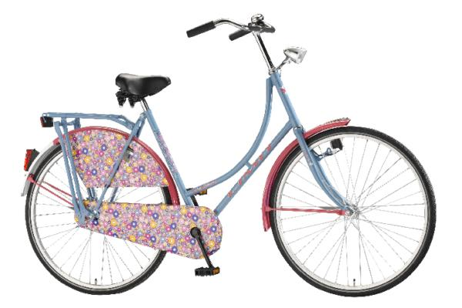
Wat ga je leren?
De fiets
Fietsen
Het verhaal
Ik , hij, zij

Slide 4
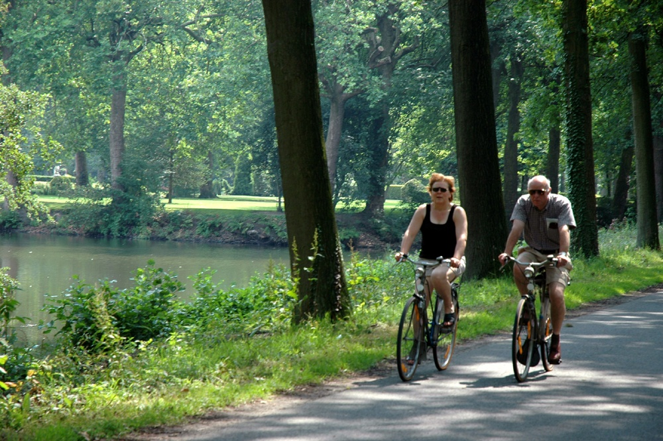
Woord van de dag: fietsen

Slide 5
de fiets

Slide 6
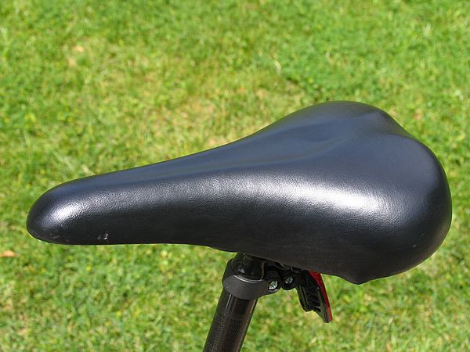
het zadel

Slide 7
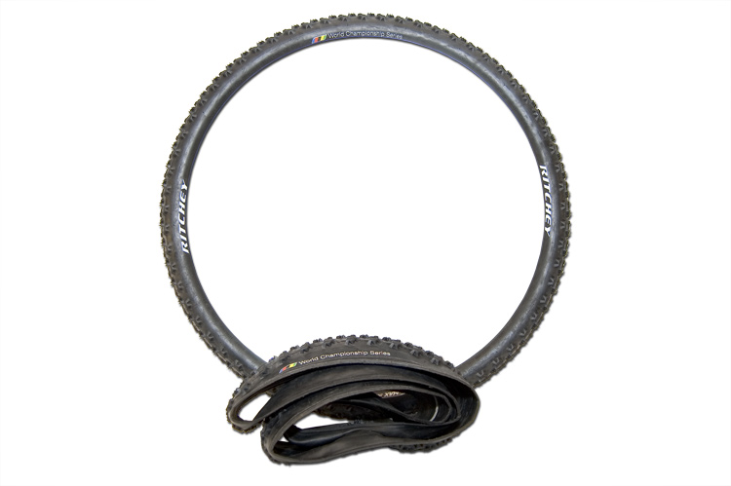
de fietsband

Slide 8
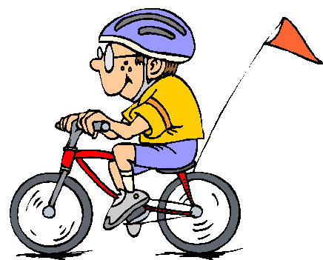
de fietser

Slide 9
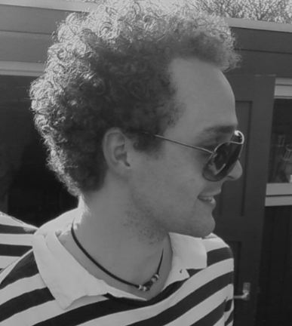
de krullenbol

Slide 10
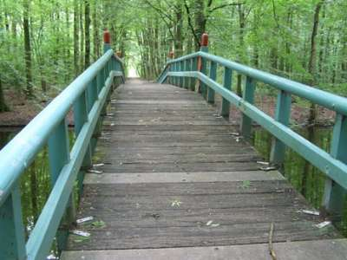
de brug

Slide 11
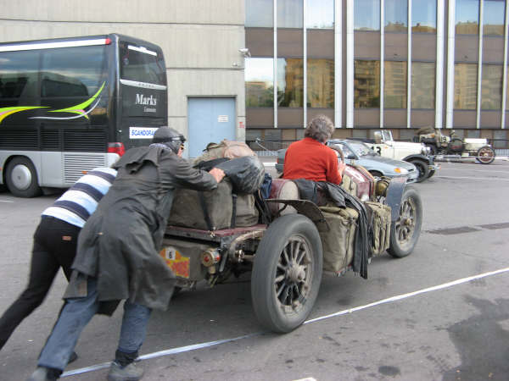
duwen

Slide 12
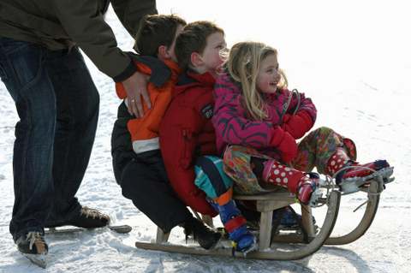
het duwtje

Slide 13
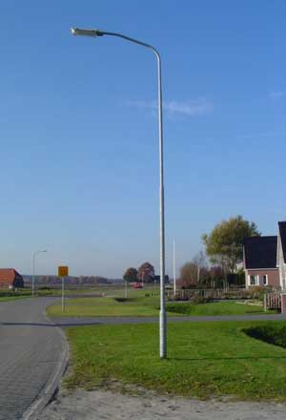
de lantaarnpaal

Slide 14
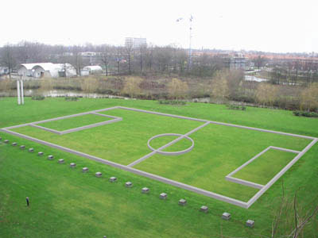
het voetbalveld

Slide 15
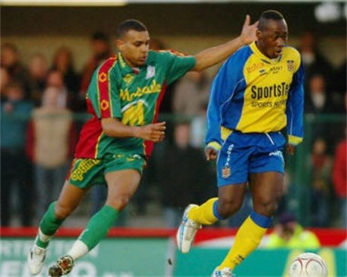
voetballen

Slide 16
zich vervelen

Slide 17
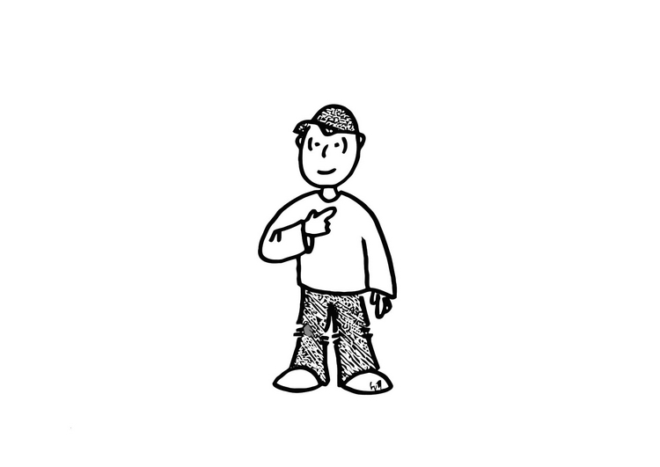
ik

Slide 18
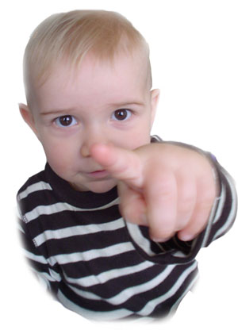
jij

Slide 19
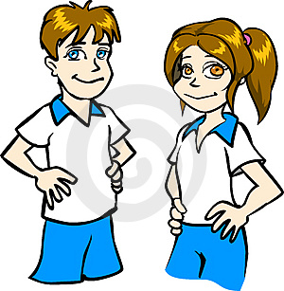
hij - zij

Slide 20
Grammatica (herhaling)

Slide 21
Ra ra wat/ wie is het?
Het heeft 2 wielen en een zadel?
Hij heeft een blauwe broek en krullen
Zij heeft schoenen met veters
Als jij het bent zeg je ; ‘dat ben ik!’
‘ik heb schoenen met veters’
‘ik ben een krullenbol’

Slide 22
er vandoor gaan

Slide 23
meervoud
de band
de brug
de fiets
de krullenbol
de lantaarnpaal
het voetbalveld

Slide 24
meervoud
de band de banden
de brug de bruggen
de fiets de fietsen
de krullenbol de krullenbollen
de lantaarnpaal de lantaarnpalen
het voetbalveld de voetbalvelden

Slide 25
meervoud
de fietser
het zadel

Slide 26
meervoud
de fietser de fietsers
het zadel de zadels

Slide 27
Het verhaal
Wie?
doet?
wat?
waar?

Slide 28
SchouderMaatje
Maak bij elke plaat van het verhaal een zin
Gebruik de volgende woorden
Fietsen Springen
Duwen Afstappen
De brug voetballen

Slide 29
Wat hebben wij geleerd?

Slide 30
Dag 2

Slide 31
Weet je nog?
De fiets
Ik , hij, zij

Slide 32
weet je nog? Het verhaal
Wie?
doet?
wat?
waar?

Slide 33
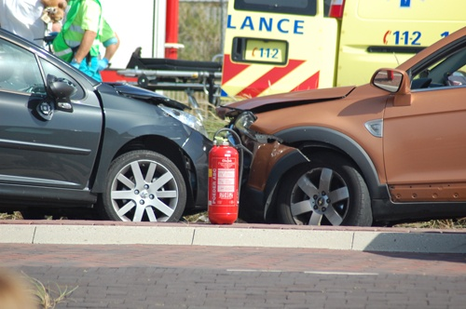
Wat ga je leren?
De botsing
De kant
Schrikken

Slide 34
Woord van de dag: de botsing

Slide 35
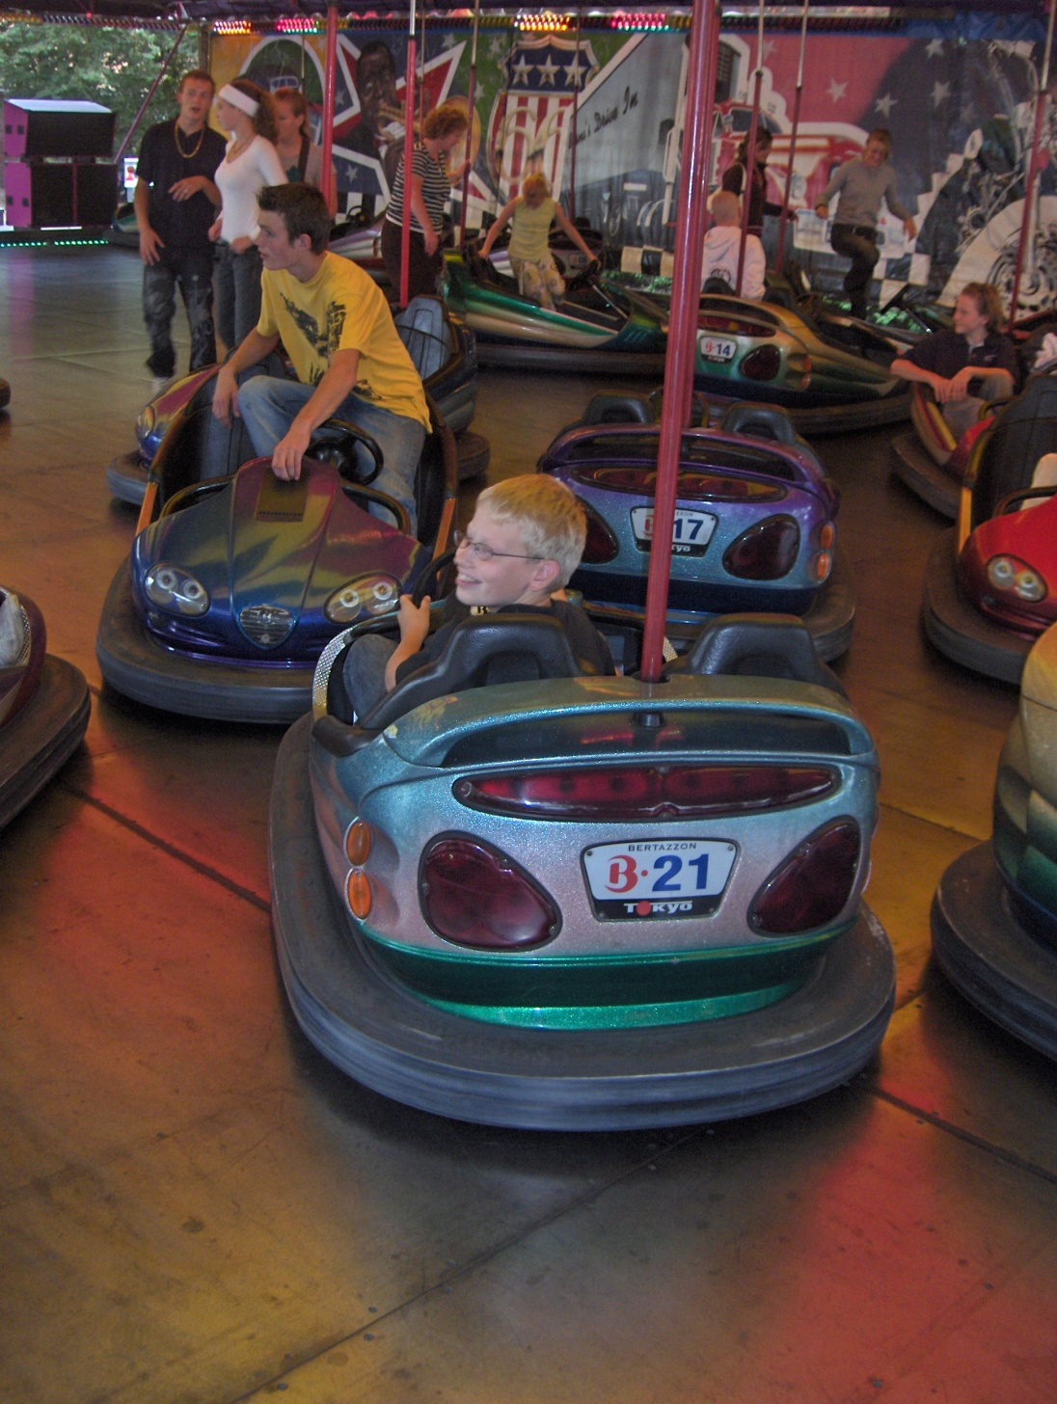
botsen

Slide 36
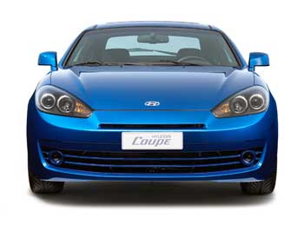
de voorkant

Slide 37
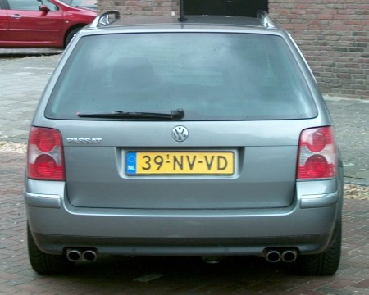
de achterkant

Slide 38
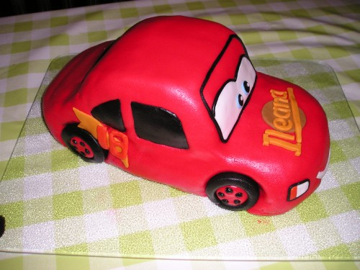
de bovenkant

Slide 39
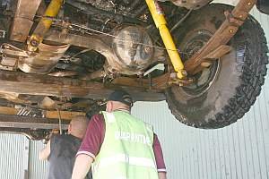
de onderkant

Slide 40
DOEN!
Wijs aan (bij de stoel / de tafel / de doos)
De bovenkant
De onderkant
De achterkant
De voorkant
Het zijn allemaal kanten maar de plek bepaald welke kant.. Voor / achter/ boven/ onder

Slide 41
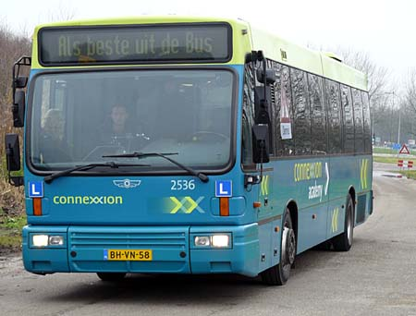
de bus

Slide 42
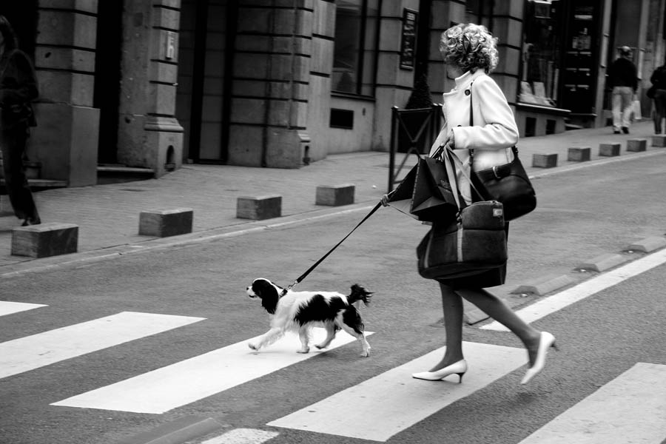
oversteken

Slide 43
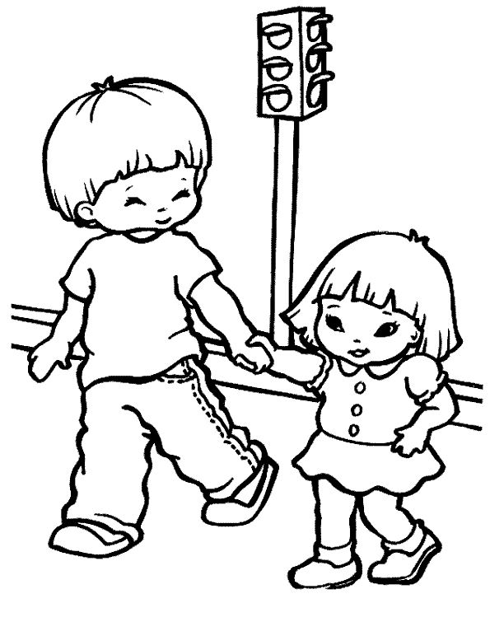
doorlopen

Slide 44
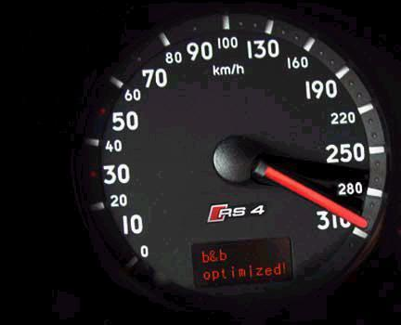
de snelheid

Slide 45
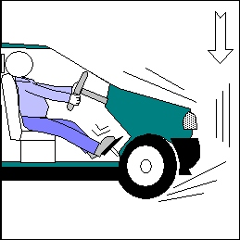
remmen

Slide 46
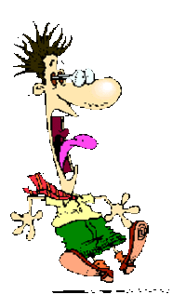
zich wild schrikken

Slide 47
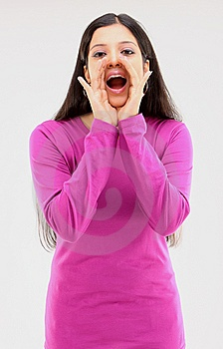
schreeuwen

Slide 48
meervoud
de botsing
de bus
de kant
de snelheid

Slide 49
meervoud
de botsing de botsingen
de bus de bussen
de kant de kanten
de snelheid de snelheden

Slide 50
Aan de slag
Nodig: het verkeerskleed, 2 auto’s, een poppetje
Speel een verkeerssituatie na, gebruik de volgende woorden (zie handleiding)
snelheid de bus
Schreeuwen
Zich wild schrikken

Slide 51
DOEN!
Loop door elkaar heen in de klas
Loop door, stop, rem, loop door, pas op, je mag niet botsen, sneller, langzamer, remmen, pas op!

Slide 52
Aan de slag
Gebruik de memory kaarten van dag 1
1 leerling heeft de afbeelding, de andere leerling heeft de tekst : Mix&Koppel
Levend memory (2 leerlingen moeten de juiste koppels bij elkaar vinden)

Slide 53
Wat hebben wij geleerd?

Slide 54
Dag 3

Slide 55
Weet je nog?

Slide 56
Wat ga je leren?

Slide 57
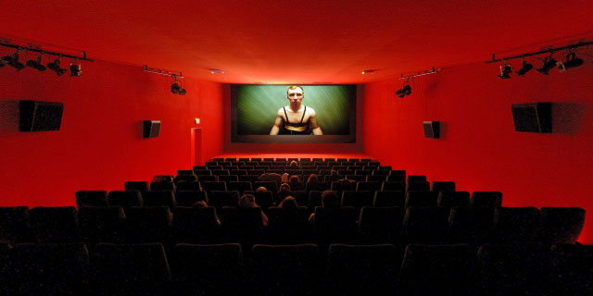
de bioscoop

Slide 58
het bord (uithangbord)

Slide 59
de film

Slide 60
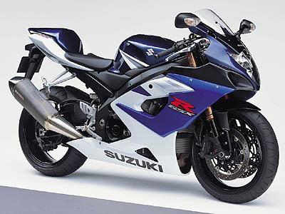
de motor

Slide 61
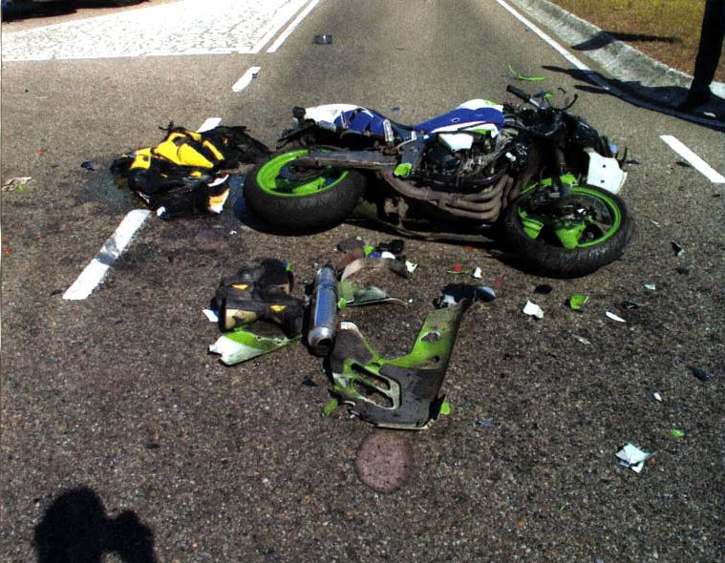
het ongeluk

Slide 62
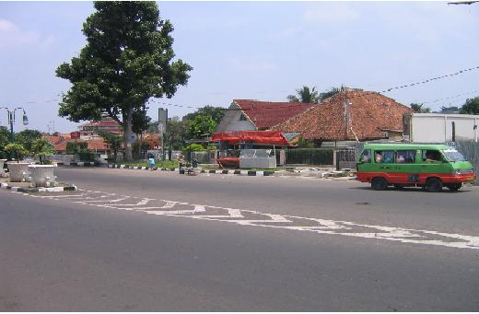
de overkant

Slide 63
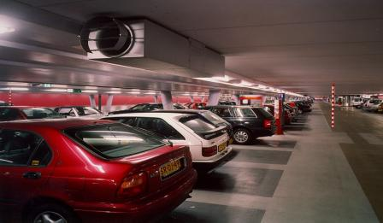
de parkeergarage

Slide 64
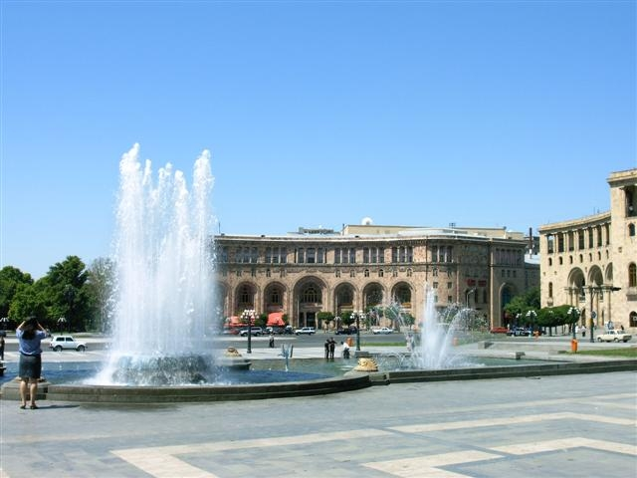
het plein

Slide 65
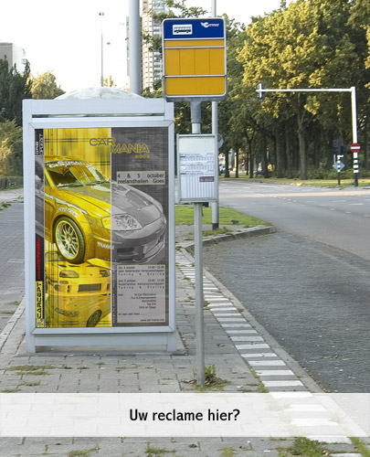
de reclame

Slide 66
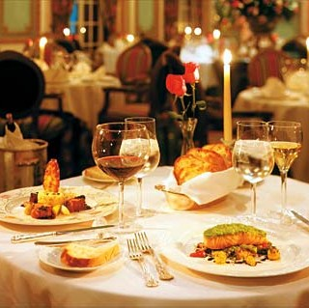
het restaurant

Slide 67
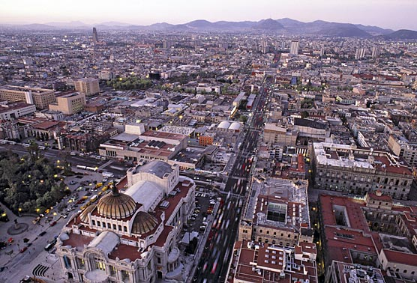
de stad

Slide 68
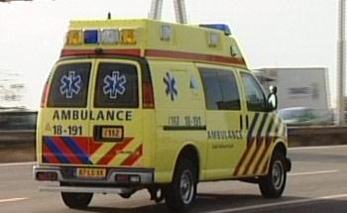
de ziekenwagen – de ambulance

Slide 69
zich wild schrikken

Slide 70
meervoud
de bioscoop
het bord
de motor
het ongeluk
het plein
de stad

Slide 71
meervoud
de bioscoop de bioscopen
het bord de borden
de motor de motoren
het ongeluk de ongelukken
het plein de pleinen
de stad de steden

Slide 72
meervoud
de film
de parkeergarage
de reclame
het restaurant
de ziekenwagen
de ambulance

Slide 73
meervoud
de film de films
de parkeergarage de parkeergarages
de reclame de reclames
het restaurant de restaurants
de ziekenwagen de ziekenwagens
de ambulance de ambulances

Slide 74
Het verhaal
Wie?
doet?
wat?
waar?

Slide 75
Heb je goed opgelet?
Sem en Bas fietsen naar de stad. Wat zien ze daar?
De vader van Bas schrikt zich wild. Waarom?
Hoe loopt het verhaal af?

Slide 76
Mix&Koppel
zal ik je helpen? zal ik U helpen?
kun je me helpen? kunt u me helpen?
Ja dat is goed, ik help je wel even
Wacht maar, ik zal je helpen
Gevorderd: Ik kan dit nog niet, kun jij mij helpen?

Slide 77
Grammatica
Zinnen maken met de stroken
Vertel het verhaal na met de stroken
In de verleden tijd: horen, botsen, lopen

Slide 78
Wat hebben wij geleerd?

Slide 79
Dag 4

Slide 80
Weet je nog? Het verhaal
Wie?
doet?
wat?
waar?

Slide 81
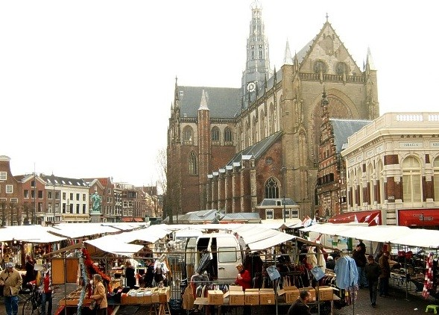
Wat ga je leren?
De markt
De kraam
De verkoper
betalen

Slide 82
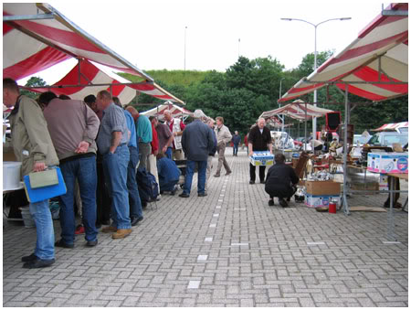
Woord van de dag:
de markt

Slide 83
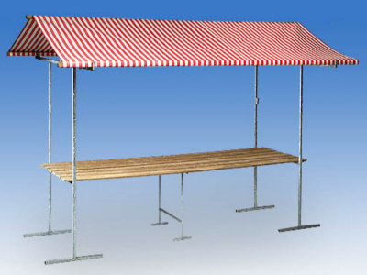
de kraam

Slide 84
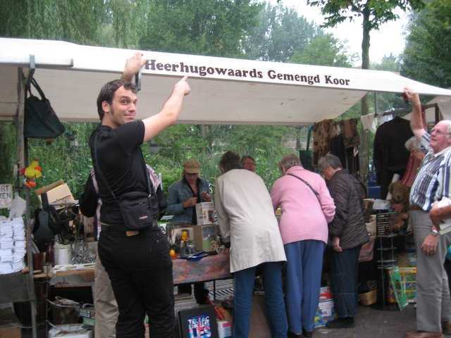
de kraam

Slide 85
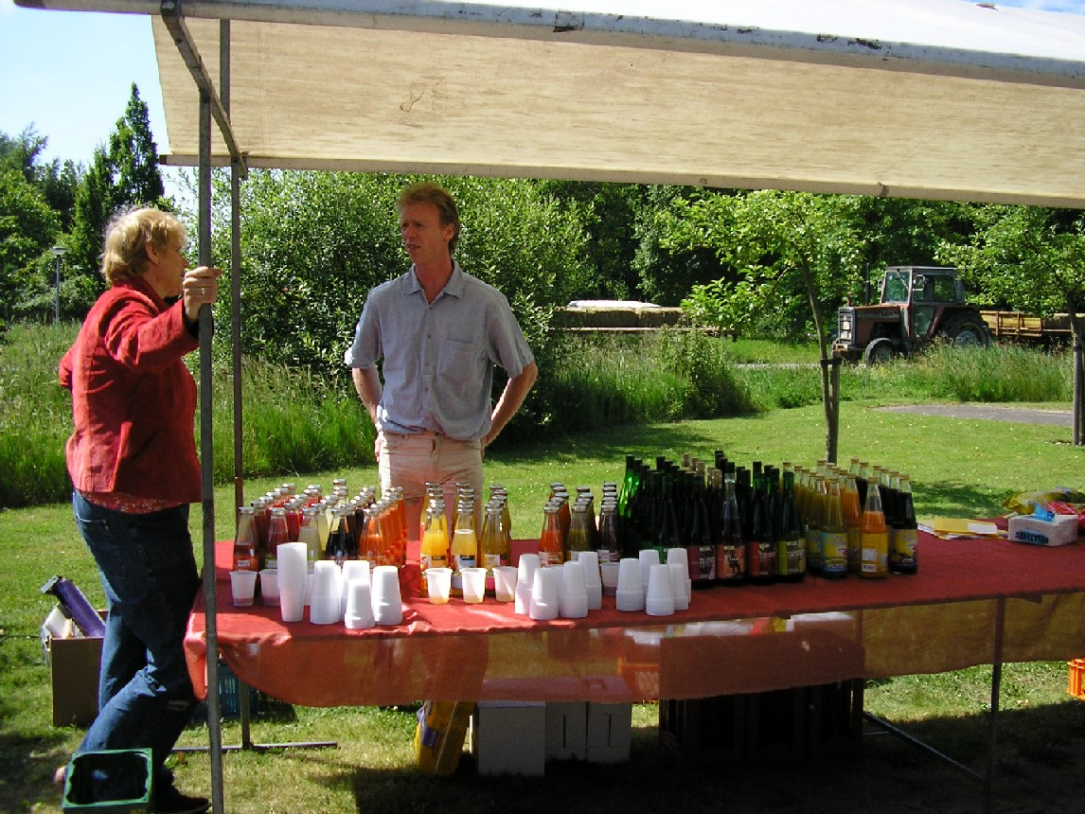
de verkoper – de verkoopster

Slide 86
de appel

Slide 87
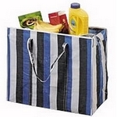
de boodschappentas

Slide 88
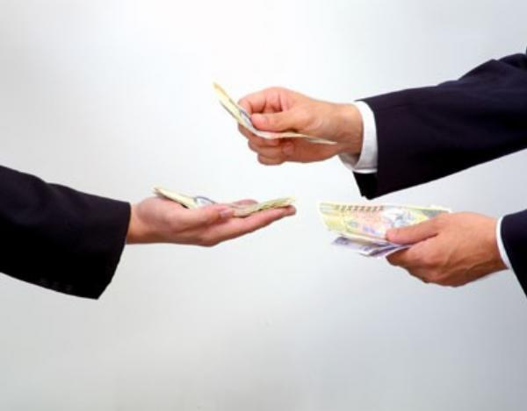
betalen

Slide 89
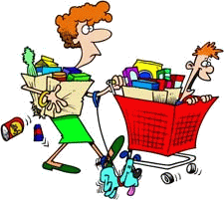
boodschappen doen

Slide 90
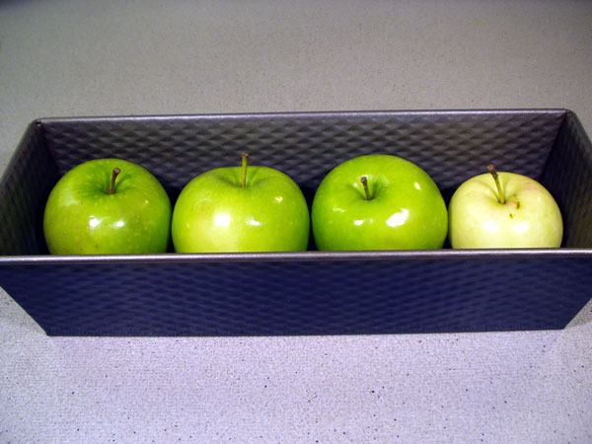
glimmen

Slide 91
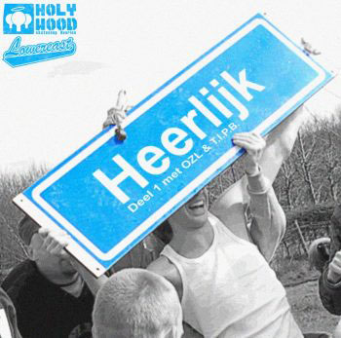
heerlijk

Slide 92
fijn
buiten schijnt de zon, dat vind ik fijn.
jullie hebben goed gewerkt, dat vind ik fijn.
papa kookt vanavond spaghetti, dat vind ik heerlijk.
we gaan straks buiten spelen, dat vinden jullie fijn.

Slide 93
meervoud
de boodschappentas
de kraam
de markt

Slide 94
meervoud
de boodschappentas de boodschappentassen
de kraam de kramen
de markt de markten

Slide 95
meervoud
de appel
de verkoper
de verkoopster

Slide 96
meervoud
de appel de appels
de verkoper de verkopers
de verkoopster de verkoopsters

Slide 97
De kraam
De kraam
De fruitkraam
De kledingkraam
De viskraam
Wat hoort er bij de kramen? Wat kan ik er kopen?

Slide 98
Boodschappen doen
Maak een groente/fruitkraam met een kassa
Laat de kinderen stap voor stap benoemen wat ze doen bij de kraam (gebruik eventueel de kaarten uit de map)
Wissel de rollen: klant / verkoper

Slide 99
Wat hebben wij geleerd?

Slide 100
Dag 5
Zie dag 1-4

Slide 101
Wat ga je leren?
We gaan de woorden van de week herhalen
We gaan uitbeelden
We gaan natekenen
In een zin gebruiken

Slide 102
Wat hebben wij geleerd?

Slide 103
Stijgen / dalen
Noem de woorden van de week
Is het een WAT woord gaan de kinderen staan, is het een DOET woord dan gaan de kinderen zitten
Gevorderd: de DOET woorden vervoegen (ik,hij, wij)

Slide 104
Vul de zinnen in….
De band
Het duwtje
De fiets
De brug
De fietser
De krullenbol
De lantaarnpaal
Het voetbalveld
Het zadel
Duwen
Er vandoor gaan
Fietsen
Zich vervelen
De achterkant
De bovenkant
De botsing
De onderkant
Botsen
Doorlopen
Remmen
Schreeuwen
Zich wild schrikken
De bioscoop
Het uithangbord
De film
De motor
Het ongeluk
De overkant
De parkeergarage
Het plein
De reclame
Het restaurant
De stad
De appel
De kraam
De markt
De ziekenwagen
Fijn
De verkoopster
Heerlijk
Glimmen
De boodschappentas
Betalen
Boodschappen doen
voetballen

Slide 105
Vul in:
De fiets heeft een …
Ik doe …
Wij gaan morgen naar …
Ik heb … gezien.
Twee auto’s … op elkaar.
Het was een grote …
De auto’s konden niet meer …
Ik ga met mijn moeder naar …
Ik eet een …
Mijn moeder betaalt …
... geeft de appels aan mijn moeder.
Heb je de nieuwe … van Harry Potter al gezien.
… van de fiets is kapot.
Wij … heel erg van het ongeluk.
De appel … mooi
Ik vind patat …
Je moet snel …
Onder … varen boten.

Slide 106
Print dia 112 uit
Zorg voor kleurpotloden in de kleuren van de wie/wat/waar kaarten

Slide 107
Kleur de zinsdelen
De fiets heeft een zadel.
Ik doe boodschappen.
Wij gaan morgen naar de bioscoop.
Ik heb een ongeluk gezien.
Twee auto’s botsen op elkaar.
Het was een grote botsing.
De auto’s konden niet meer remmen.
Ik ga met mijn moeder naar de markt.
Ik eet een appel.
Mijn moeder betaalt de appels.
De verkoper geeft de appels aan mijn moeder.
Heb je de nieuwe film van Harry Potter al gezien.
De band van de fiets is kapot.
Wij schrikken heel erg van het ongeluk.
De appel glimt mooi.
Ik vind patat heerlijk!
Je moet snel doorlopen!
Onder de brug varen boten.

